Slide 1
TEMPAT KURSUS PLC DI BATAM
0821-7777-4411 (TSEL)

Slide 2
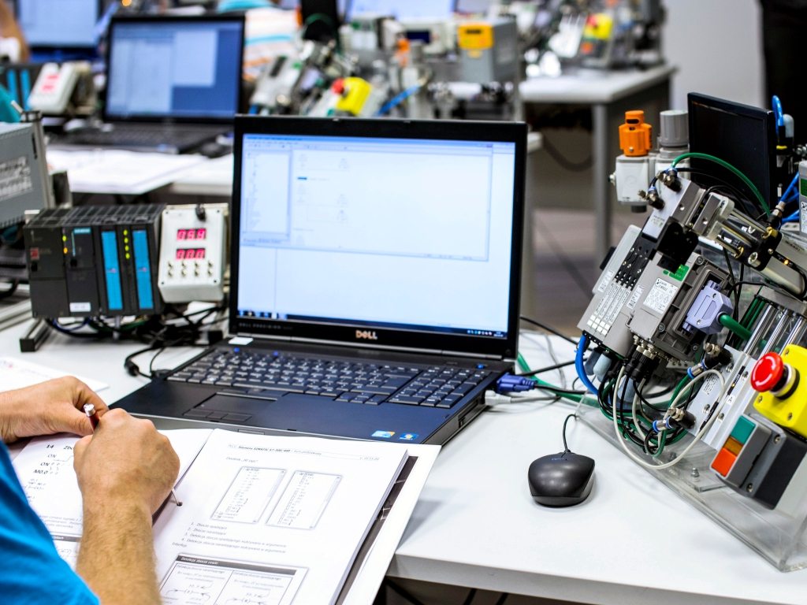
TEMPAT KURSUS PLC DI BATAM 0821-7777-4411 (TSEL)

Slide 3
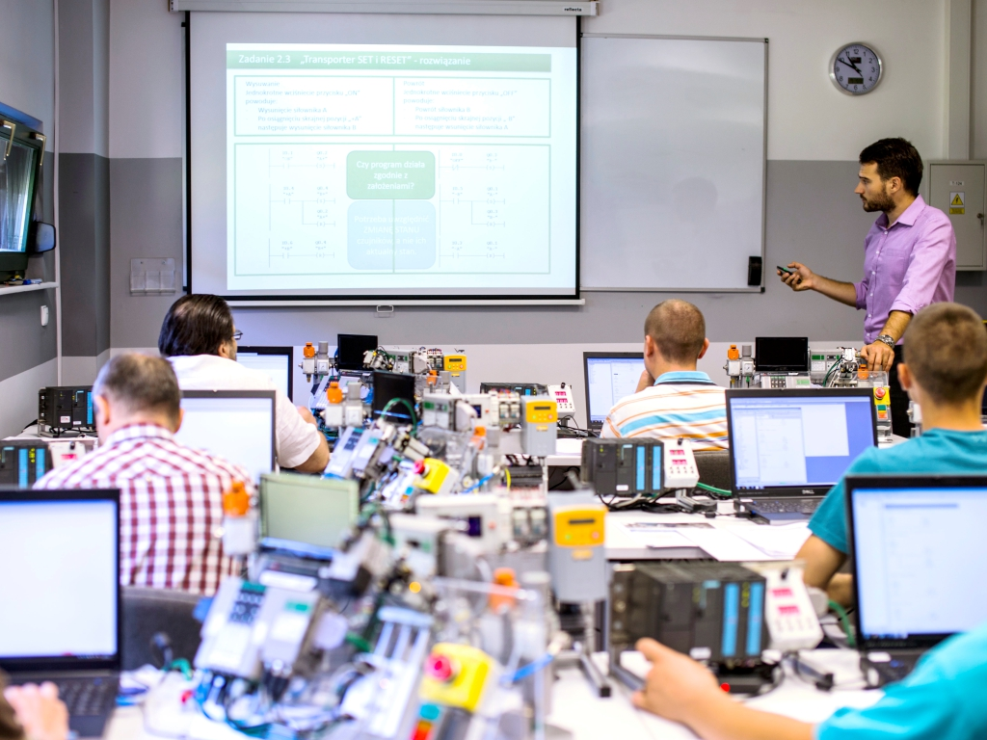
TEMPAT KURSUS PLC DI BATAM 0821-7777-4411 (TSEL)

Slide 4
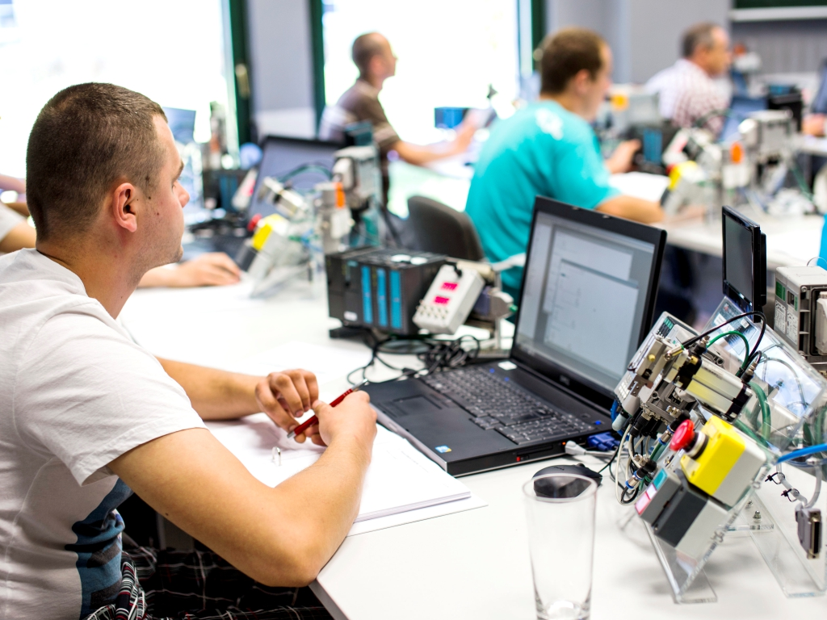
TEMPAT KURSUS PLC DI BATAM 0821-7777-4411 (TSEL)

Slide 5
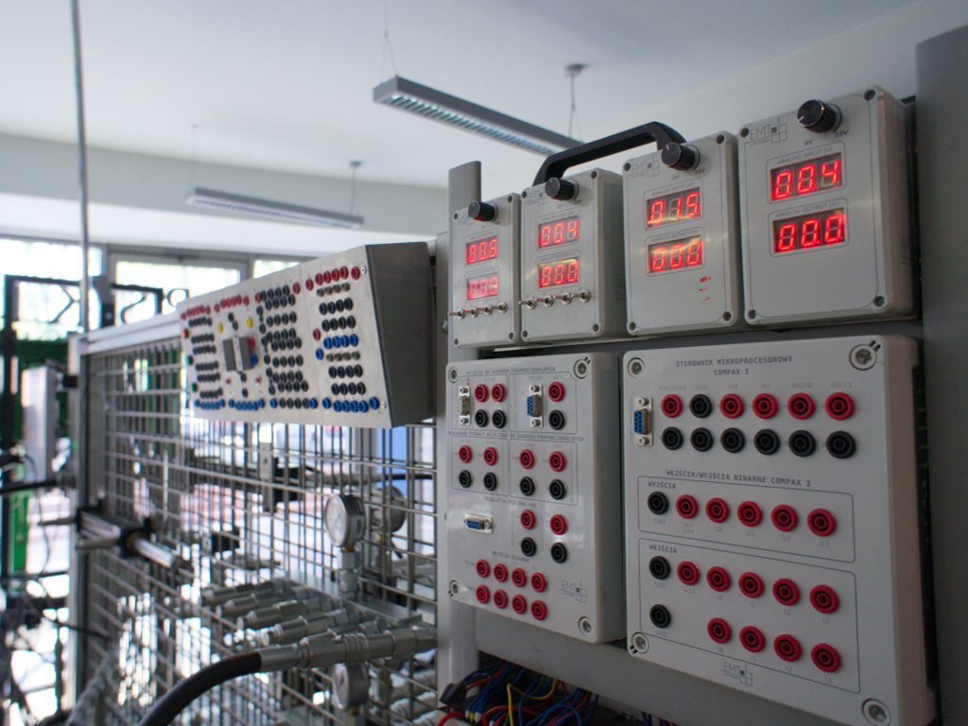
TEMPAT KURSUS PLC DI BATAM 0821-7777-4411 (TSEL)

